Slide 1
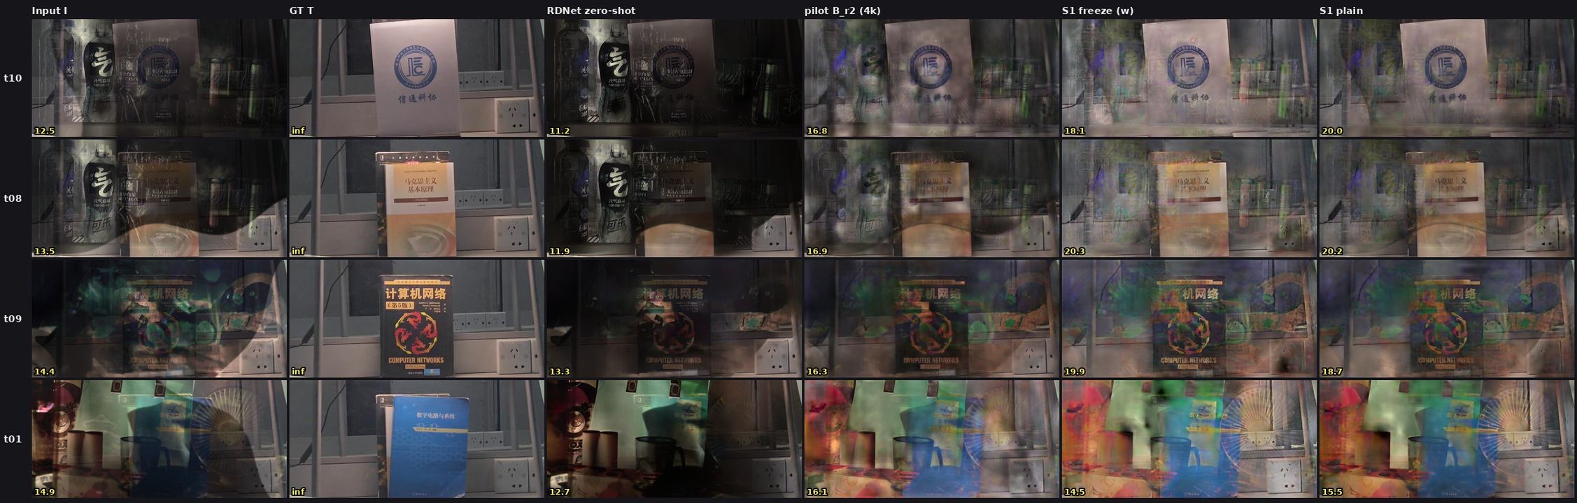
组会汇报 · 2026-09-17
深色贴膜玻璃透射成像增强
9 月进展
α = 0.3 档 raw PSNR (dB)
12.05
→ 18.5
域适配、可辨识性边界、与下一步
Notes:
这个月的汇报，核心就是这一组数字：在最深的那一档贴膜、也就是 alpha 等于零点三时，raw PSNR 从零样本的十二点零五，做到了十八点五。下面我按时间线讲三件事：我们怎么把它做活的，哪些路走不通，以及接下来押哪两条腿。

Slide 2
任务是把 I = α(x)·T + R 里的 T 抠出来
场景与成像模型
两阶段路线
深色车膜（α ≪ 1）下的单帧成像
观测 I 由透射层 T 与反射层 R 叠加
而成；目标是只凭单帧 I 还原 T。
RDNet
ExpoMamba
去反射
低光增强
I = α(x) · T + R
基准 v2.1：3 档 α × 12 场景
车膜吃掉七成光再叠上反射，要还原「车里长什么样」
口径 raw/gm PSNR · 常数基线 · 结构相关
常数基线同框
双测试集固定
配对 + 聚类 CI
低对比 GT 下涂成 GT 均值
也能拿 17.68 dB
结论只在单集成立时不外推
v2.1 与扩增集各自报数
一律配对检验 + 场景聚类
95% CI，不读单 seed 点估
口径 raw PSNR (dB) · 2 seed 均值 · 场景聚类 95% CI
02 / 16
Notes:
先把任务和口径对齐。任务一句话：观测图等于逐像素衰减 alpha 乘上透射层 T，再加上反射层 R，我们要在只有单帧的条件下把 T 抠出来。深色车膜把光吃掉七成再叠上反射，所以这不是普通的去反射问题。路线是两阶段的，RDNet 先去反射，ExpoMamba 再提亮。基准用 v2.1，三档 alpha 乘十二个场景，口径是 raw 和 gm 两种 PSNR，并且强制并读常数基线与结构相关。另外我们立了三条护栏贯穿这个月：常数基线必须同框，结论必须在两个测试集上各自成立，统计一律用配对检验加场景聚类的百分之九十五置信区间。后面会看到，这三条每一条都救过一次结论。

Slide 3
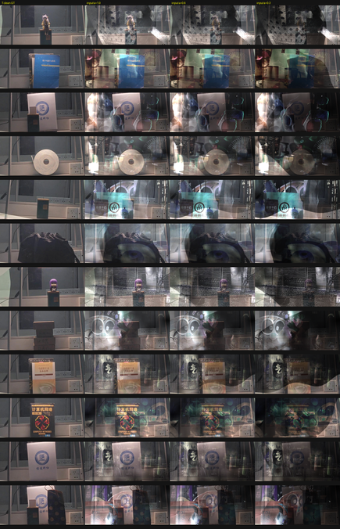
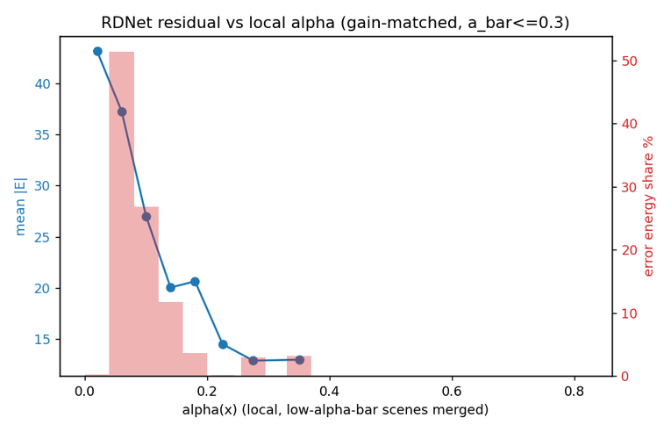
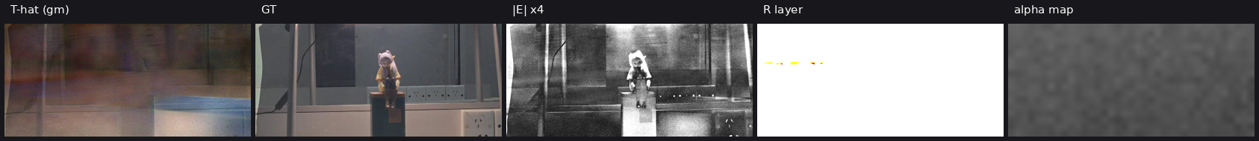
官方权重直接跑，还不如一张平坦灰图
误差随 α 下降急剧上升
零样本（官方权重）· α = 0.3 档 raw PSNR
12.05 dB
同一档上，一张涂成 GT 均值的
平坦图能拿 17.68 dB，比它高
5.6 dB。
结构相关仅 0.26；失败是内容级
损伤，不是亮度问题。
来源 eval/rdt_zeroshot_synth_rrw_v21_0913 · 常数基线 17.68 dB 为 GT 均值平坦图口径
03 / 16
Notes:
起点是什么样的？直接拿 RDNet 官方权重在贴膜域跑，最深那一档只有十二点零五 dB。这个数字要和同档的常数基线一起看——一张涂成 GT 均值的平坦灰图，什么都不做，也能拿到十七点六八 dB，比零样本还高五点六 dB。结构相关只有零点二六，误差还随着 alpha 变小急剧上升。所以失败的性质很清楚：不是图像太暗，是内容被破坏了。这条判断决定了后面所有方法的方向。

Slide 4
九月这条路：从定基准到把边界量化
9.9
9.13
9.14
9.15
9.16
9.17
预演与实拍协议
基准 v2.1 定版
pilot A/B
α 平台
迁入共享机
环境重建
数据卫生重建
分离器方案
S1 域适配判决
主结果落袋
出口判决
锚点探针
新方向
两个断点
9.14 迁入共享机：环境重建占用一天，训练链整体重跑
9.15 数据卫生事故：训练池被测试集 T 污染，一批结论作废后按内容级核查重建
来源 项目日志整理 · 橙点为节奏断点
04 / 16
Notes:
这一个月的时间线大概是这样。九月九号做预演和实拍协议，十三号基准 v2.1 定版、跑了 pilot 的 A 和 B 两轮、也确认了 alpha 平台，十四号迁进共享机，十五号做数据卫生重建和分离器方案，十六号 S1 域适配判决，主结果落袋，十七号就是今天，出口判决、锚点探针和两个新方向。中间有两个明显的断点：搬迁占掉一整天，还有十五号那次数据卫生事故——训练池被测试集污染了，一批结论当场作废，我们按内容级核查重建之后才继续。渲染成橙色的两个节点就是这两处。

Slide 5
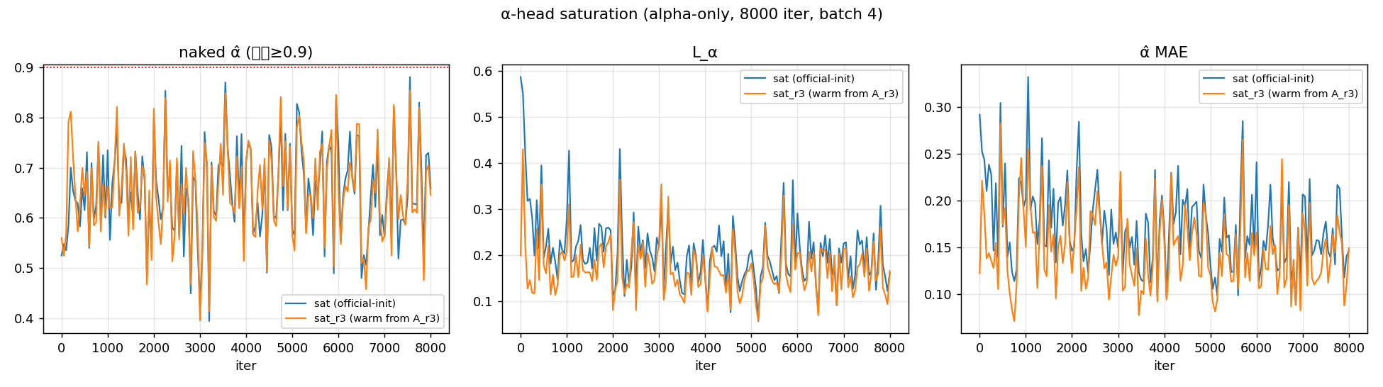
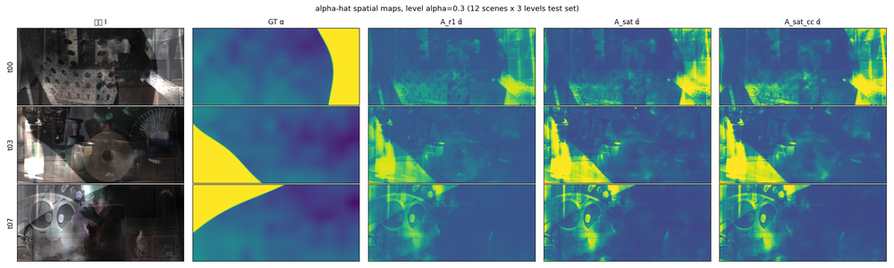
四个独立估计器全部撞在 0.7：这不是调参问题
单帧只能定乘积，上限约 0.7
四个独立估计器全部落在 0.605–0.741
（α 头 / ridge-ALL / GLOBAL / B 臂）
与 Retinex、去雾、阴影同属「先验 + 锚点」消歧
与其继续调 α 头，不如引入结构锚
来源 docs/2026.9.13 α 线改进方向评审 · 上为四估计器饱和曲线，下为 α 估计图与真值对照
05 / 16
Notes:
先说第一个困难。我们最开始的判断是 alpha 头没调好，但四个独立估计器——alpha 头、ridge、GLOBAL 和 B 臂，特征源和架构都不一样——估计结果全部落在零点六零五到零点七四一之间，而真值是一。四个独立方法撞在同一个平台上，说明这不是调参问题。理论上的原因也很清楚：在 I 等于 alpha T 加 R 这个模型下，把 alpha 放大 s 倍、同时把 T 缩小 s 倍，观测完全不变，所以单帧只能定下两者的乘积，这是本征分解的经典歧义。这和 Retinex、去雾、阴影消除是同一类问题，都要靠先验加锚点来消歧。所以方向不是继续调 alpha 头，而是把结构信息当锚点引进来——这一点在最后一页会回到。

Slide 6
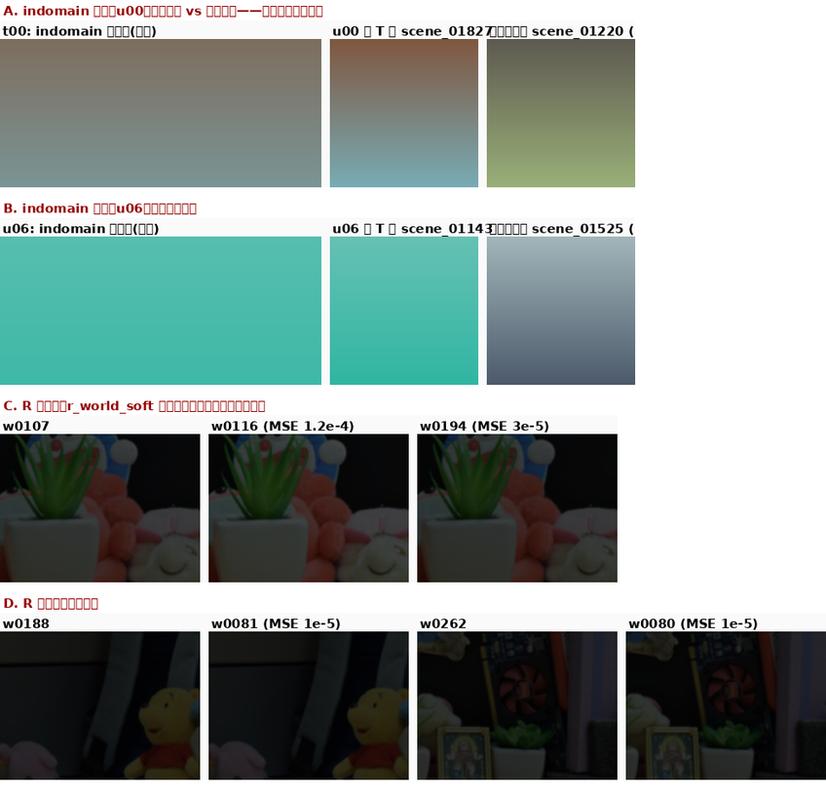
域匹配训练池 516 个文件，只有 12 张内容
发现
augmented 池 516 个文件，只有 12 张内容
而且这 12 张全部就是测试集的 T
影响
域匹配训练集整体泄漏，相关结果全部作废
按文件名与统计口径都查不出来，必须按内容核查
处置
内容级泄漏核查（md5 + 感知哈希）固化为流程护栏
训练池按「谱匹配 + 对比度 + JPEG 重编」配方重建
新源 rrw_gt / real_tl 均已通过内容级核查
教训
泄漏核查必须按内容，不能按文件名或统计口径
这条护栏已写进每一轮实验的准入检查
来源 docs/2026.9.15 训练池重建记录 · 右为孪生簇内容核查结果
06 / 16
Notes:
第二个困难是一次事故。我们发现那个所谓的域匹配训练池，五百一十六个文件里其实只有十二张内容，而且这十二张全部就是测试集的 T。这意味着域匹配训练集整体泄漏，相关结果全部作废。麻烦的地方在于，按文件名查、按统计口径查都查不出来，必须按内容查。处置做了三件事：把内容级泄漏核查，md5 加感知哈希，固化进流程护栏；训练池按谱匹配加对比度加 JPEG 重编的配方重建；新引入的两个源也都过了内容级核查。教训只有一句：泄漏核查必须按内容，不能按文件名或统计口径。这条已经写进每一轮实验的准入检查。

Slide 7
三个足以翻转判断的统计陷阱
常数基线
跟测试集走
噪声同量级
低对比 GT 下，一张
涂成 GT 均值的平坦图
就能拿 17.68 dB。低档
PSNR 必须并读基线。
w 重加权在 v2.1 为负、
在扩增集为正；R 偏差
在 v2.1 偏亮、v23 偏暗。
单集结论不可外推。
seed 极差
0.4–0.6 dB 与判据门槛
同量级；一律配对检验
+ 场景聚类 95% CI。
口径先于结论
每一个数字旁边，都要站着它的基线、测试集与不确定性
三条均已固化为流程护栏，写进每一轮实验的准入检查
三个陷阱各自对应一次本项目的真实翻转，不是假想风险
07 / 16
Notes:
第三个困难不是技术，是统计。这个月我们踩了三个都能翻转判断的坑。第一是常数基线：低对比的 GT 下，一张平坦图就能拿十七点六八 dB，所以低档位的 PSNR 必须和基线并读，否则会把平凡解当成进展。第二是结论跟着测试集走：同一个 w 重加权组件，在 v2.1 上是负的，在扩增集上是正的；R 的偏差在 v2.1 偏亮、在扩增集偏暗。单测试集的结论不能外推。第三是噪声和门槛同量级：seed 之间的极差就有零点四到零点六 dB，而我们的判据门槛也是这个量级，所以一律要用配对检验加场景聚类的百分之九十五置信区间，不读单 seed 的点估计。三条合起来是一句：口径先于结论——每一个数字旁边都要站着它的基线、测试集和不确定性。

Slide 8

域适配把 α = 0.3 档从 12.05 拉到 18.5 dB
零样本（官方权重）
域适配后（主结果）
α = 0.6 档
α = 1.0 档
12.05
18.5
19.7
19.7
+6.4 dB
方法：冻主干 + 30k iter 域适配微调 + 干净数据管线 ｜ 结构相关 0.26 → 0.63
来源 fig/rdt_s1_v21_t_alpha03.png · 六列对照（输入 / GT / 零样本 / pilot / 域适配），四臂 18.3–18.7 dB
08 / 16
Notes:
这是这个月的主结果。零样本在最深那一档是十二点零五，域适配之后做到十八点五，提了六点四 dB；另外两档分别是十九点七，不低于官方权重。方法很简单：冻结 FocalNet 主干，做三万步的域适配微调，配上干净的数据管线。结构相关从零点二六提到零点六三。下面这六列对照，每一行是一个场景，从左到右是输入、GT、零样本、pilot 和域适配的结果——请重点看第三列和第五列的区别：零样本基本是坏掉的，域适配把内容找回回来了。这也印证了前面的判断：原来的失败是内容级损伤，域适配修的是内容，不是亮度。四条臂的结果在十八点三到十八点七之间，是稳健的。

Slide 9
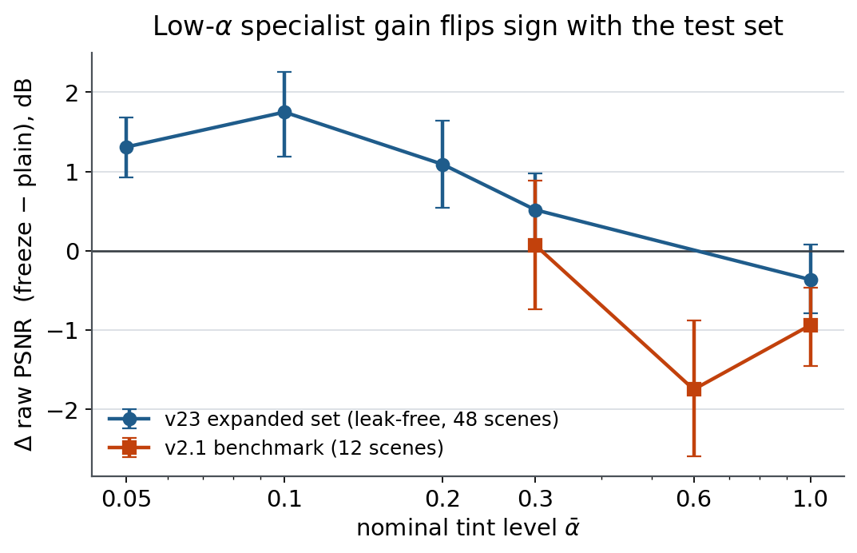
低 α 专支：增益与代价分别落在哪
扩增集（48 场景，leak-free）
α = 0.05：+1.31 [+0.93, +1.69]
α = 0.1 ：+1.75 [+1.18, +2.26]
α = 0.2 ：+1.09 [+0.55, +1.64]
α = 0.3 ：+0.52 [+0.06, +0.99]
α = 1.0 ：−0.36 [−0.79, +0.08]
代价（v2.1，12 场景）
v2.1：α = 0.6 / 1.0 档 −1.75 / −0.94
代价量级只在 v2.1，两集不可直接换算
定位
这不是独立增益，而是把工作点往低 α 搬的旋钮
价值主要在 0.2 档及以下；0.3 档已贴线
定位：低 α 专支，与主臂分工，不作替代
来源 eval/ · Δ = freeze − plain，raw PSNR，场景聚类 95% CI
09 / 16
Notes:
接下来讲低 alpha 专支，这一页要说清楚增益和代价各自落在哪儿。在四十八个场景的扩增集上做无泄漏重评，freeze 减 plain 的增益是：alpha 等于零点零五时正一点三一，零点一时正一点七五，零点二时正一点零九，零点三时正零点五二，而到了一就变成负零点三六。三个低档的聚类置信区间下界都大于零，但零点三档已经贴线。代价这一侧，在 v2.1 上 alpha 等于零点六和一时分别是负一点七五和负零点九四——注意这个量级只在 v2.1 上成立，两个集之间不能直接换算。所以定位很清楚：这不是一个独立的增益，而是一个把工作点往低 alpha 搬的旋钮，价值主要在零点二档及以下。它是低 alpha 专支，和主臂分工，不作替代。

Slide 10
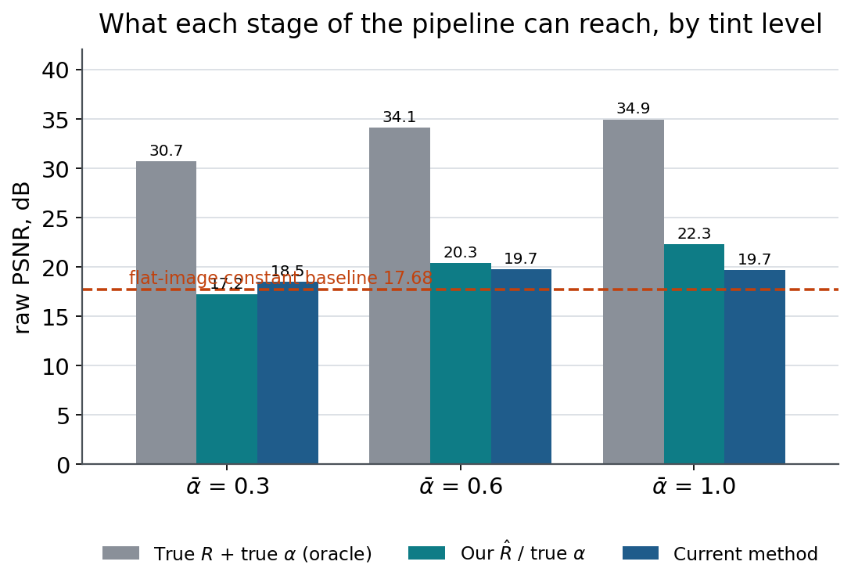
可辨识性地图：天花板在哪，我们卡在哪级
真值天花板（真 R / 真 α）
30.7 / 34.1 / 34.9
R̂ 除法（我们的 R / 真 α）
17.2 / 20.3 / 22.3
当前方法（域适配后）
18.5 / 19.7 / 19.7
平坦图常数基线
17.68
按 α = 0.3 / 0.6 / 1.0 档顺次给出。
差距几乎全在 R̂ 与 α 上，不在出口。
来源 eval/e2_oracle 与 probe_s2_exit · 真值天花板 = 完美去 R + 精确逐像素 α
10 / 16
Notes:
这一页是我们对"这题能到哪"的量化回答。四条参考线：最上面是真值天花板，用真 R 加精确的逐像素 alpha，能做到三十点七、三十四点一、三十四点九；往下是用我们自己训出来的 R̂ 配合真 alpha 做物理除法，掉到十七点二、二十点三、二十二点三；我们当前方法在十八点五、十九点七、十九点七；最下面是平坦图常数基线十七点六八。三档 alpha 顺序对应。这张图的价值在于：差距几乎全部出在 R̂ 和 alpha 这两处，不在方法结构上。别人问这个任务能到什么程度，我们有一张分档的答案。

Slide 11
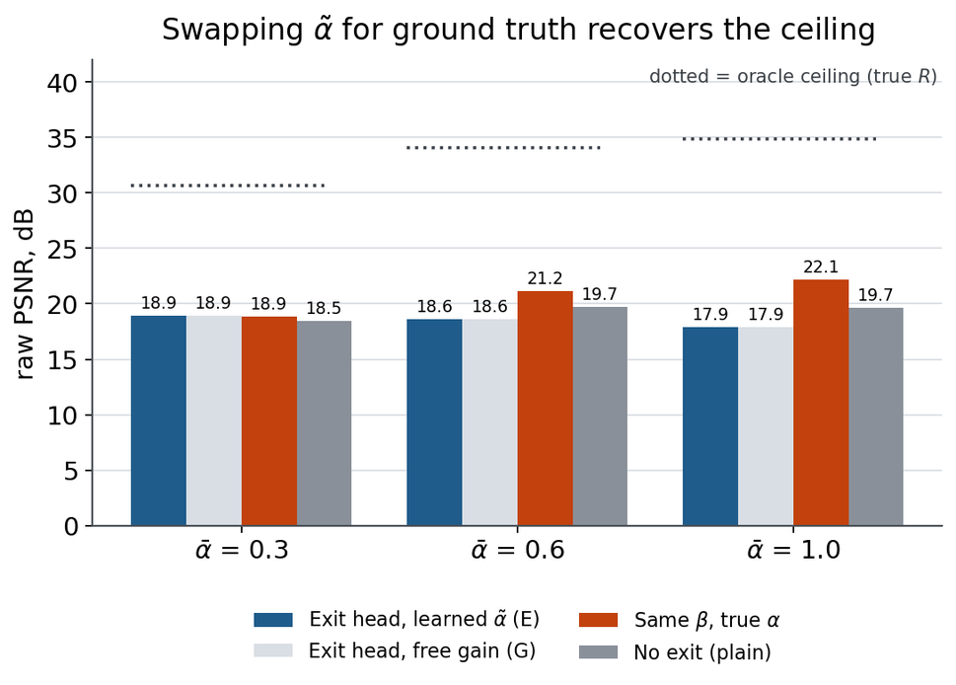
出口机制没问题，瓶颈是 α 的跨域校准
判决：E 与 G 完全等价
E（估计 α 除法）与 G（自由增益）差异 ≤ 0.02 dB
α = 1.0 档相对 plain −2.02 dB，出口只把工作点搬走
$$\overset{ˆ}{T}=\left(1−β\right)⋅{\overset{ˆ}{T}}_{head}+β⋅\left(I−\overset{ˆ}{R}\right)/\overset{˜}{α}$$
决定性反事实
同 β 换真值 α → 22.15 / 21.18 / 18.85
α = 1.0 档单档 +4.26 dB，与天花板 22.25 几乎重合
结论与重启条件
出口线条件性冻结；重启条件 = α 跨域误差足够小
当前测试端场景均值 MAE 0.26 / 0.17 / 0.07，远高于 0.1 门
来源 docs/2026.9.17 S2 物理出口轮 · E / G 各 2 seed，反事实为冻 β 复算
11 / 16
Notes:
这是本轮最关键的科学发现，也是两个负结果里的第一个。我们设计了一个物理除法出口：在冻结主干的基础上，加一个两万两千参数的出口头，公式是 T̂ 等于一减 beta 乘 T̂ head，加上 beta 乘 I 减 R̂ 除以 alpha 的估计。E 臂用估计的 alpha 做除法，G 臂用自由增益，各跑两个 seed。判决是：E 和 G 完全等价，差异不超过零点零二 dB，而且 alpha 等于一时相对 plain 还掉了二点零二 dB。也就是说，出口的净效应只是把工作点搬走。但接下来这个反事实诊断是决定性的：保留训练好的 beta，只把 alpha 换成真值，数值立刻跳到二十二点一五、二十一点一八、十八点八五，alpha 等于一时单档涨四点二六 dB，和训练前算的天花板二十二点二五几乎重合。结论就是标题这句：出口机制没问题，瓶颈是 alpha 的跨域校准。所以出口线我们条件性冻结了，重启条件是 alpha 的跨域误差足够小——目前测试端场景均值的 MAE 是零点二六、零点一七、零点零七，还远高于零点一这个门。

Slide 12
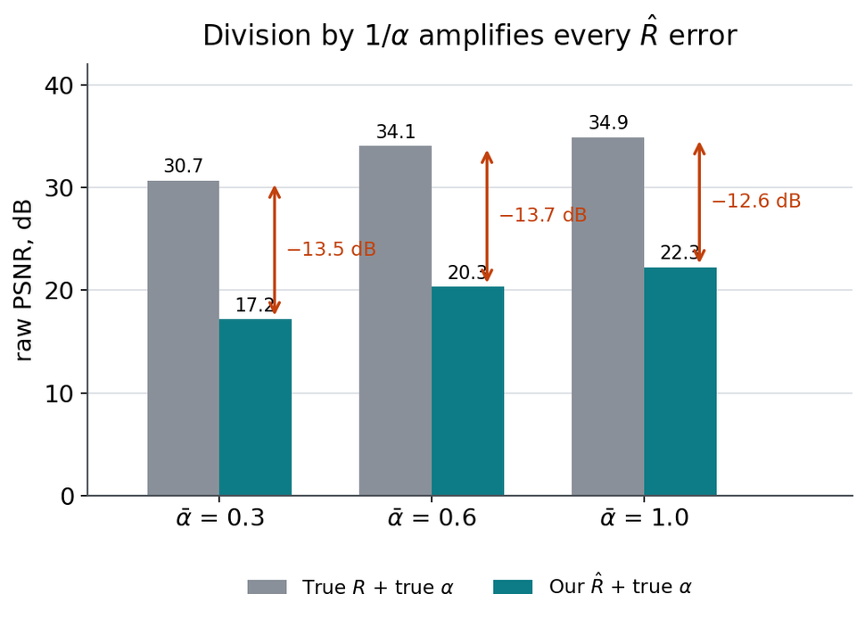
瓶颈是 R̂：误差被 1/α 放大
误差预算
真 R 30.7 / 34.1 / 34.9 → R̂ 17.2 / 20.3 / 22.3
落差 13.5 / 13.7 / 12.6 dB
α = 0.3 档的 R̂ 误差被 1/α ≈ 2.44 倍放大
跨域翻符号
v2.1 上偏亮（+4 ~ +15 灰阶，92% 同号）
扩增集上反为偏暗 —— 同一根因的两种表现
根因假设
R 训练池只有 131 张（601 候选中剔除 470）
其中真正与测试 R 同簇的只有 75 张
来源 eval/probe_s2_exit · 误差预算以 α = 0.3 / 0.6 / 1.0 档顺次给出
12 / 16
Notes:
顺着上一页的归因往下追，瓶颈就落到 R̂ 上。误差预算是这样的：用真 R 时物理除法能到三十点七、三十四点一、三十四点九，换成我们训出来的 R̂ 就只剩十七点二、二十点三、二十二点三，落差十三点五、十三点七、十二点六 dB。原因是低 alpha 档的除法把 R̂ 的误差按 1 除以 alpha 放大了，零点三档这个倍数大约是二点四四。更麻烦的是 R̂ 的偏差还会跨域翻符号：在 v2.1 上偏亮，正四到正十五灰阶，百分之九十二同号；到了扩增集上反而偏暗。同一个根因的两种表现。根因假设是 R 训练池太小——只有一百三十一张，六百零一个候选里剔掉了四百七十个，而其中真正与测试 R 同簇的其实只有七十五张。下一页就说这两条腿怎么补。

Slide 13
Mona 适配器：桥接预训练语义与去反射语义
依据：一条同构的先例
CVPR 2026 GFRRN：全量微调掉分（26.70 → 25.35）
而 Mona 适配器反而涨分（25.35 → 27.33）
FocalNet Block（主干冻结）
残差分支 1
Mona 适配
同构性：本项目也见过同一现象
pilot 长训后 R̂ 反而下降，与先例同构
判别性实验：有效 → 特征侧是瓶颈；无效 → 数据侧是瓶颈
残差分支 2
Mona 适配
已落地
官方实现调研 + 插入点确认（FocalNet 块内两个残差之后）
实现与冒烟测试进行中
诚实预期 +0.2 ~ +0.8 dB（点估 +0.5），无论结果都有信息量
插入点：两个残差之后，主干保持冻结
只新增少量参数，避免语义漂移
来源 GFRRN（CVPR 2026）与 Mona 官方实现调研 · 插入点已确认，冒烟进行中
13 / 16
Notes:
两条腿里的第一条在特征侧。依据是一条同构的先例：CVPR 二〇二六的 GFRRN 发现全量微调掉分，从二十六点七掉到二十五点三五，而加 Mona 适配器反而涨分，从二十五点三五回到二十七点三三。我们在 pilot 上也见过同一个现象——长训之后 R̂ 反而下降。所以这是一个判别性实验：如果 Mona 有效，说明特征侧是瓶颈；如果无效，说明问题在数据侧。目前的进度是官方实现已经调研完，插入点确认在 FocalNet 块内两个残差之后，实现和冒烟测试正在进行。预期我给得比较诚实，正零点二到正零点八 dB，点估计正零点五；无论结果如何都有信息量。

Slide 14
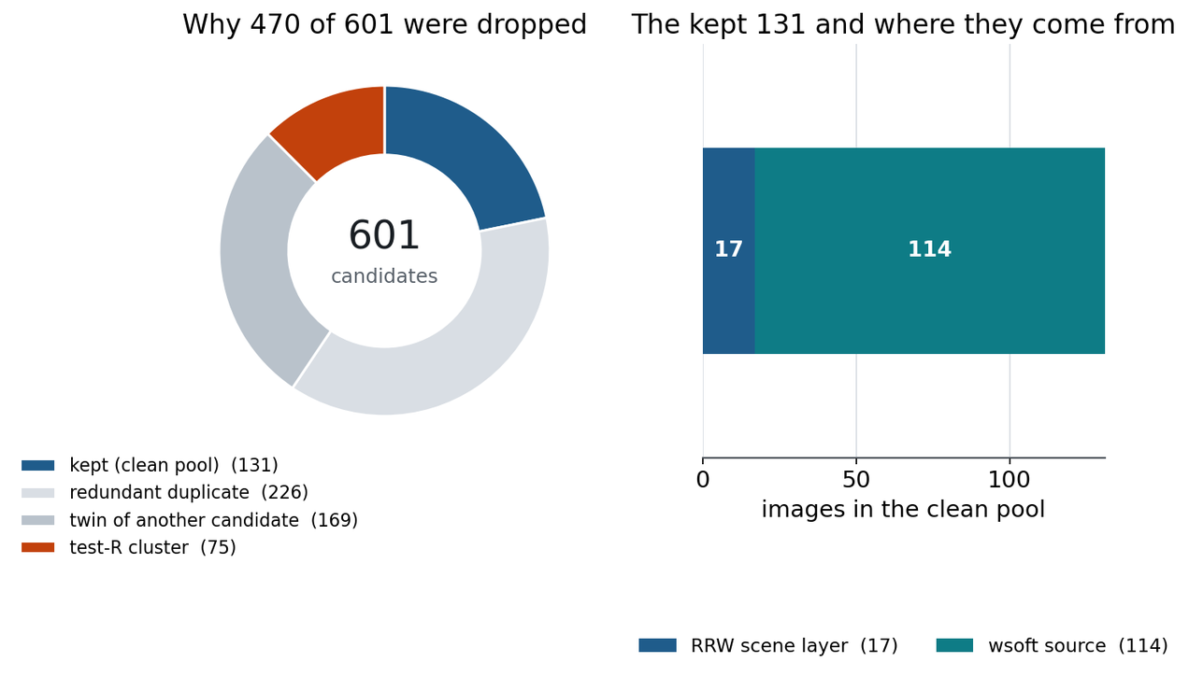
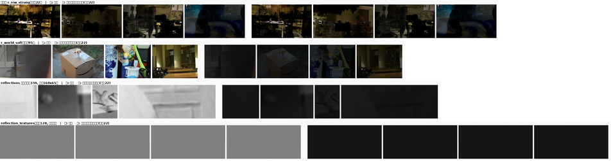
R 池只有 131 张：本地已挖干净
池为什么这么小
601 = 131 保留 + 226 冗余
+ 169 孪生 + 75 同簇剔除
保留来源：rrw 场景层 17 + wsoft 114
扩池计划
本地 10,508 帧 / 42 场景已全部开采
余量 = 107 个未下载场景；目标 131 → 287
来源 data/pools/r_train_0915_meta.csv · 剔除构成按内容级核查逐行统计，非按文件名
14 / 16
Notes:
第二条腿在数据侧，就是扩池。先解释池子为什么这么小：六百零一个候选里，只保留了一百三十一张，剔除构成是两百二十六张冗余副本、一百六十九张孪生、七十五张与测试 R 同簇。保留下来的这一百三十一张里，十七张来自 RRW 场景层，一百一十四张来自 wsoft。那是不是还有大片没开采？查过之后答案是否定的：本地 RRW 的一万零五百零八帧、四十二个场景已经全部开采完，未用场景是零。真正的余量在还没下载的场景上，一共一百零七个。扩池计划是把新提取的窗口过一遍孪生簇安全网，目标把干净池从一百三十一扩到两百八十七。

Slide 15
用结构钉住 α，无参照场景交给一次标定
边界台阶锚
多档配对不变量
MAE 0.080
误差 0.065%
聚类 95% CI [0.059, 0.101]，R 真值下界 0.023
零训练可得，只读图像的硬边界结构
下一步：进训练做一致性损失
无掩膜口径；GT 掩膜口径为 0.31% / 0.25%
同一物理量在两档之间的比值关系恒定
同样是零训练可得的结构约束
全膜（无参照）：候选族 + 一次标定
单帧不可辨 → 解不出唯一 α；给候选族（同一图若干亮度档），由一次外部标定选定
oracle@k 扩档 k=7 为 20.90 dB；标定后选择悔值 +3.20 dB、top2 命中 86%
按采纳门仍需改进 —— 诚实标注为「储备」而非「已解决」
新颖性：文献调研确认「单帧 + 硬边界 + 离散档 + 深衰减」无人占位
来源 docs/2026.9.17 批次1 锚点探针 · 两项锚点均为零训练；全膜协议暂列储备
15 / 16
Notes:
第三个方向是储备，分两块。第一块是结构锚，两个都是零训练就能拿到的。边界台阶锚只读图像的硬边界结构，估计误差的 MAE 是零点零八零，场景聚类的置信区间零点零五九到零点一零一，R 真值的下界是零点零二三。多档配对不变量是无掩膜口径下误差百分之零点零六五，GT 掩膜口径是零点三一和零点二五；它描述的是同一物理量在两档之间的比值关系恒定。下一步是把这两个锚放进训练做一致性损失。第二块是全膜，也就是完全没有参照的场景：单帧不可辨，解不出唯一的 alpha，所以改用一个候选族加一次标定的协议——给出同一张图的若干亮度档，由一次外部标定来选。目前 oracle@k 扩档到 k 等于七是二十点九零 dB，标定之后的选择悔值是三点二零 dB，前二命中百分之八十六，按采纳门还需要改进，所以我们诚实地把它标成储备，不是已解决。新颖性上，文献调研确认单帧、硬边界、离散档、深衰减这个组合还没有人占位。

Slide 16
三条判断与推进节奏
判断一 · 主线
判断二 · 止损
判断三 · 新方向
论文押「域适配 + 可辨识性地图」
主结果 12 → 18.5 dB
把边界量化成图
方法增量是上行空间，不是前提
出口在低 α 档判死
判死的原因是 α，不是机制
重启条件 = α 跨域误差足够小
不再投入算力
特征侧 Mona PEFT
数据侧 RRW 扩池 131 → 287
两条腿并行验证
本周内出判决
主线不动
该止损就止损
本周出判决
本周
下周
数据到位即排
PEFT / 扩池两条腿并行
冒烟与判决
结构锚进训练
做一致性损失
实拍 sanity 验证
补定量缺口
风险如实说：主结论均为合成域结论，实拍定量待补
16 / 16
Notes:
最后是我对这个项目的三条判断和推进节奏。判断一，主线：论文押域适配加可辨识性地图，也就是刚才那个十二到十八点五的主结果，加上把可辨识性边界量化成图；方法增量是上行空间，不是前提。判断二，止损：物理除法出口在低 alpha 档判死，判死的原因是 alpha 而不是机制，重启条件是 alpha 的跨域误差足够小，在此之前不再投入算力。判断三，新方向：特征侧的 Mona 适配器和数据侧的 RRW 扩池并行验证，本周内出判决。节奏上，本周跑 PEFT 和扩池并出判决，下周把结构锚放进训练做一致性损失，实拍 sanity 等数据到位就排，用来补定量缺口。风险我如实说：目前所有主结论都是合成域上的结论，实拍定量还待补。

